Slide 1
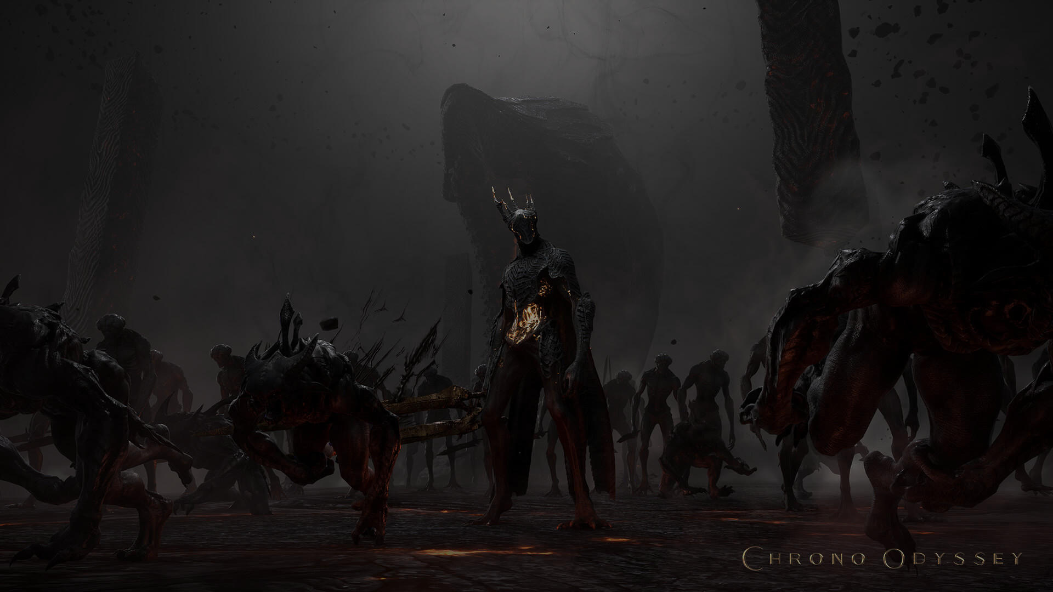
현자 (Sage)
현자 (Sage)
[Chrono Odyssey] 캐릭터 전투 기획 사전 과제
작성자 : 홍진선

Slide 2




목차

Slide 3
개요

